Slide 1
Massenhysterie und Gewalt im März 1938

Slide 2
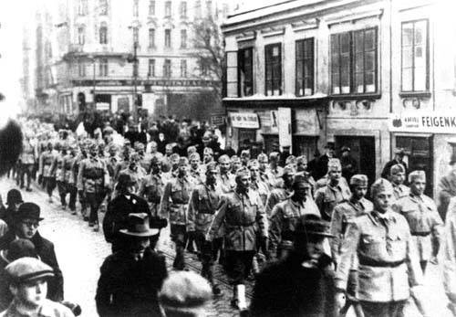
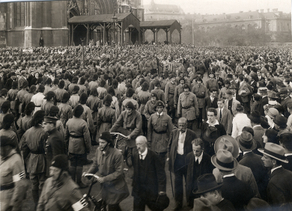
Aufmarsch der Heimwehr
Aufmarsch
Meidl
Frontkämpfer bei der Votivkirche in Wien 1925

Slide 3
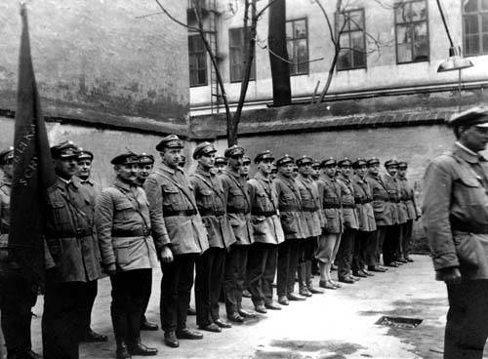
Schutzbund, Wien Meidling

Slide 4
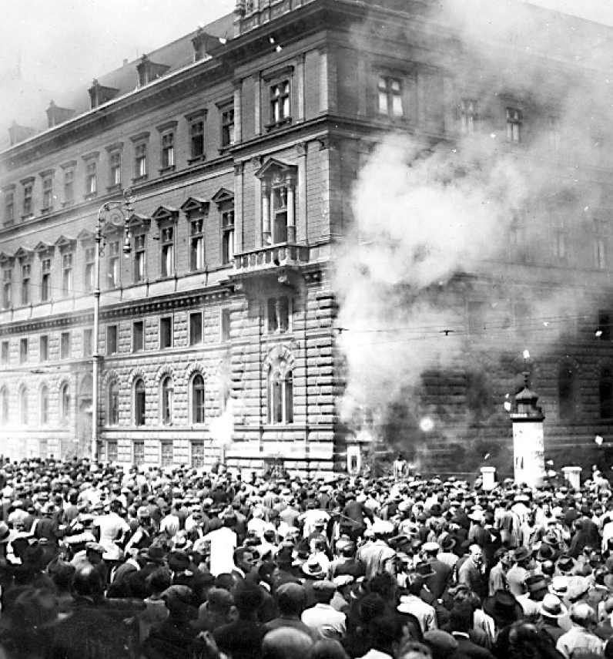
Brand des Justizpalastes, 15. Juli 1927

Slide 5
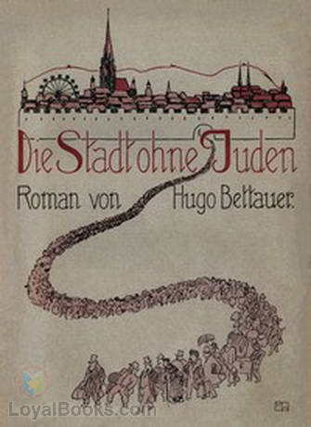
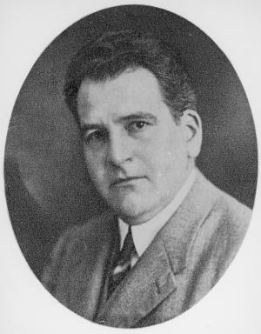
Hugo Bettauer, ermordet März 1925

Slide 6
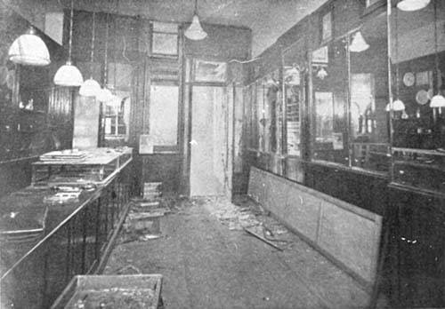
Das zerstörte Geschäft des jüdischen Juweliers Norbert Futterweit, das am 12. Juni 1933 in Wien-Meidling von vier Nationalsozialisten in die Luft gesprengt wurde. Norbert Futterweit wurde dabei getötet.

Slide 7
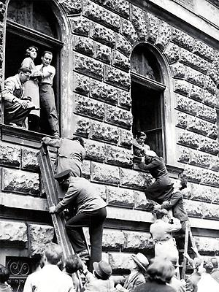
Antisemitische Ausschreitungen gegen die Vorlesung Julius Tandlers, 9. Mai 1933

Slide 8
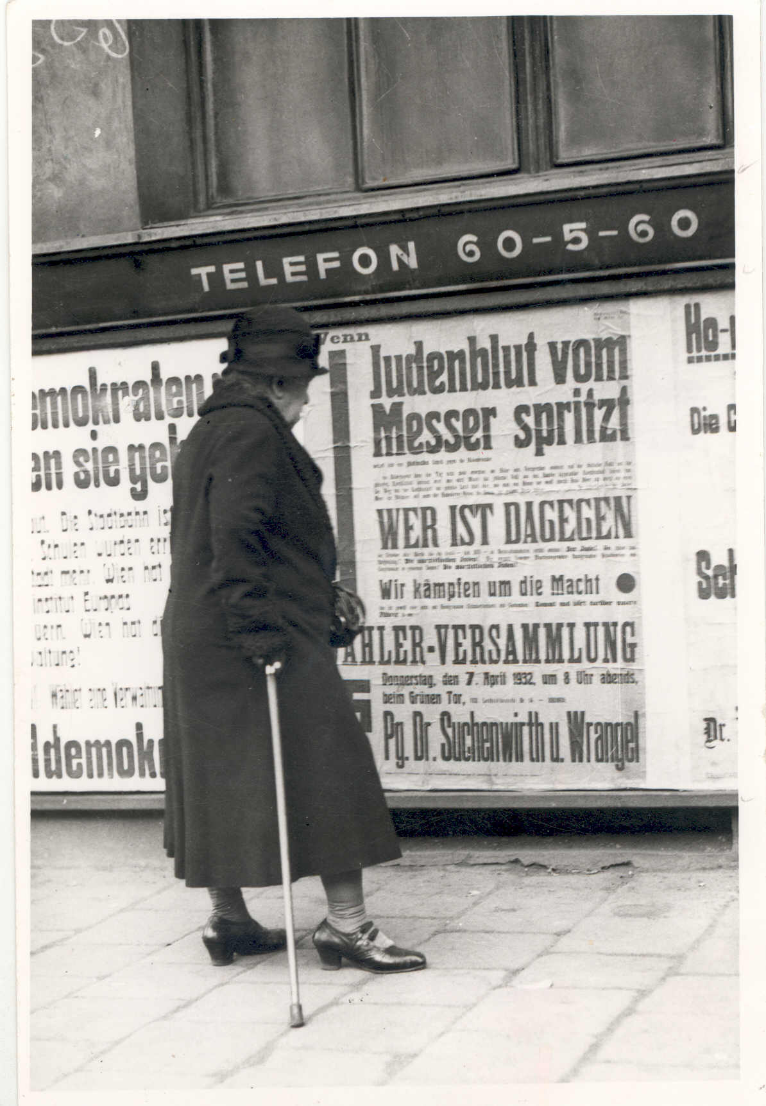
Wien 1932

Slide 9
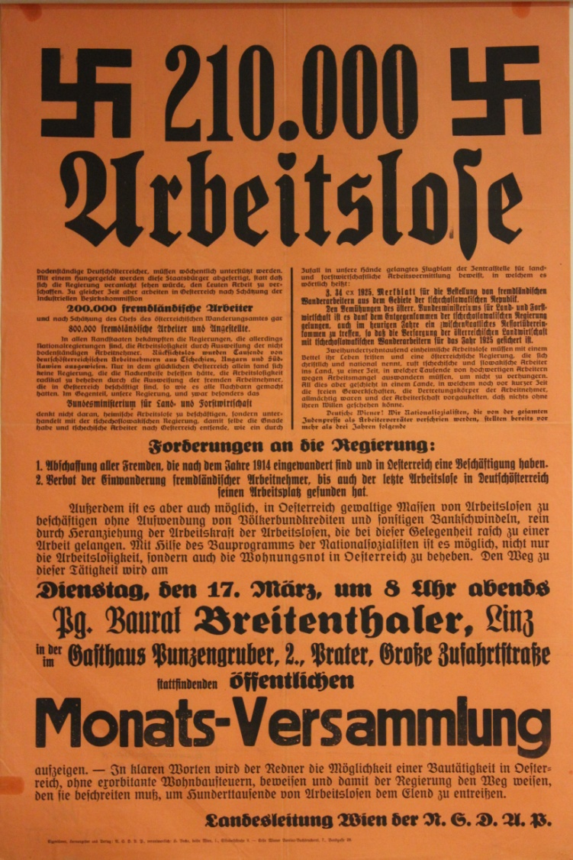
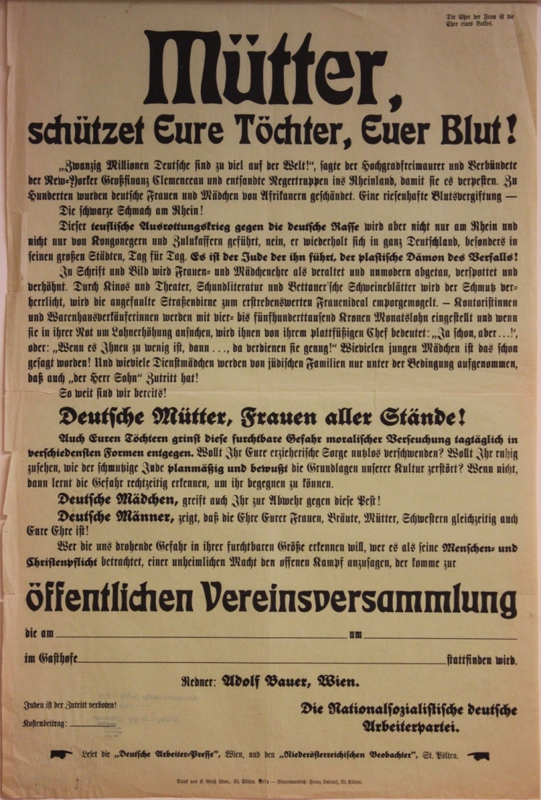

Slide 10
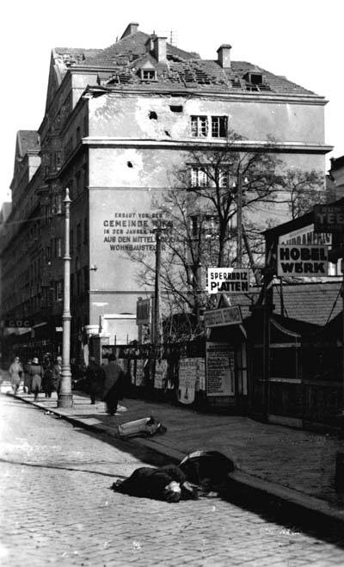
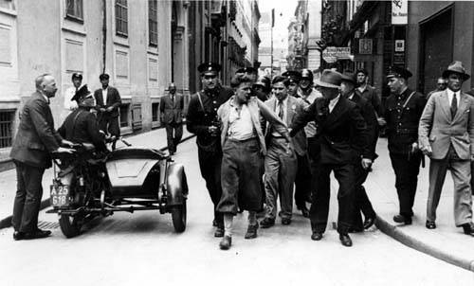
Schlinger-Hof in Wien-Floridsdorf, 12. Februar 1934
Verhaftung eines nationalsozialistischen Putschisten, der in die RAVAG eingedrungen war, Juli 1934.

Slide 11
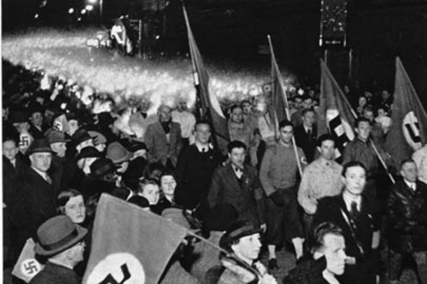

Slide 12
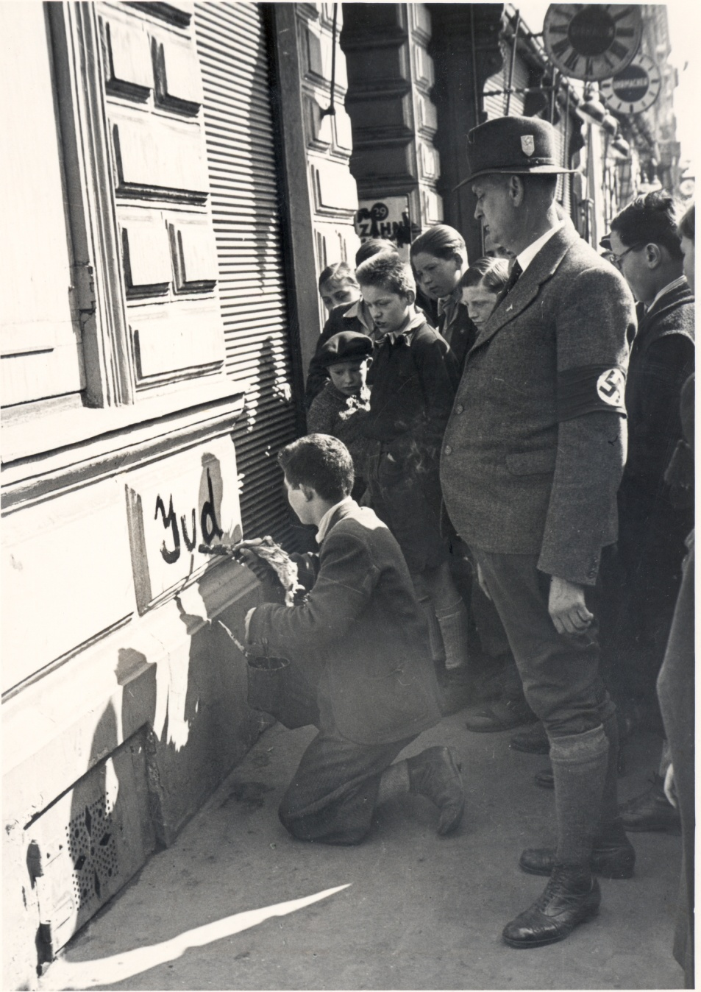
Junger Jude wird gezwungen, die Fassade eines jüdischen Geschäftes zu beschmieren, Wien 2. Bezirk.

Slide 13
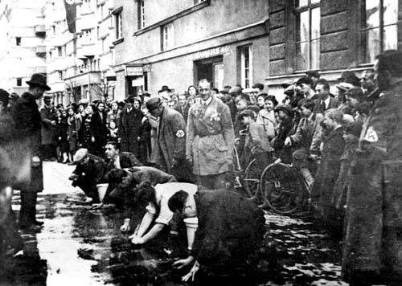
Juden werden gezwungen, die Straßen zu reinigen, Wien Erdberg.

Slide 14
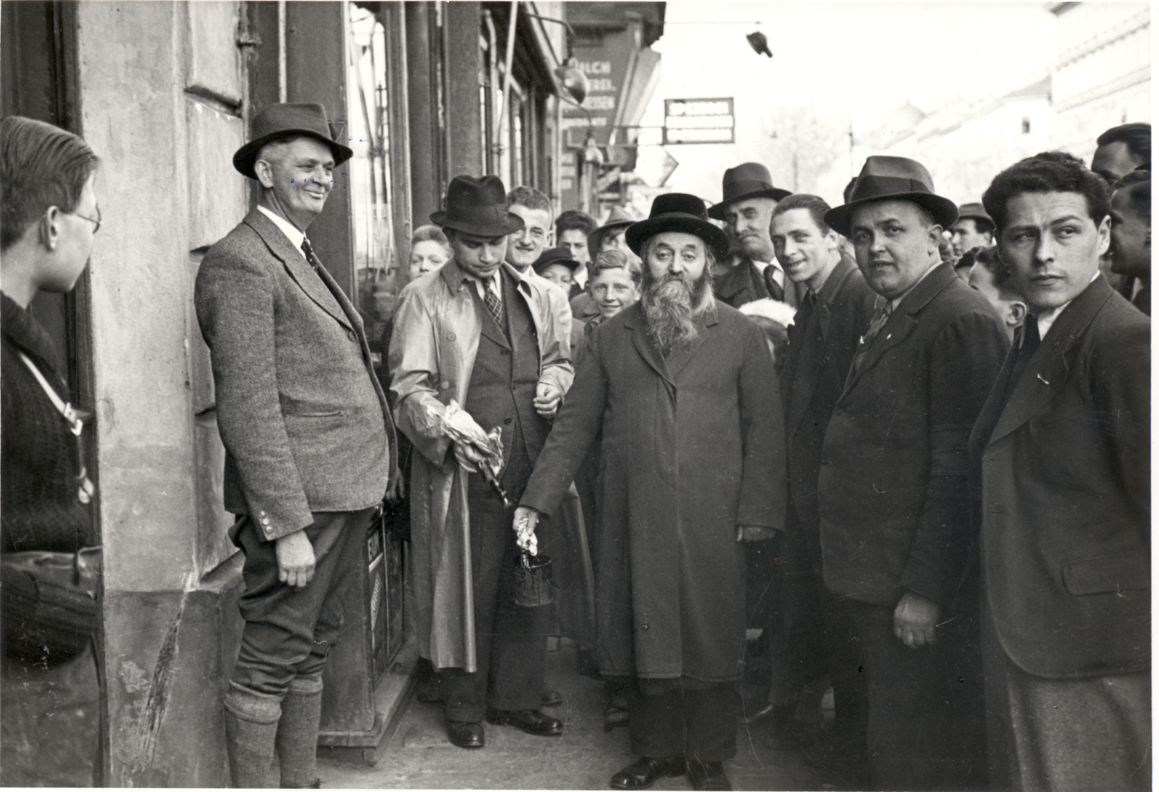
Demütigung eines frommen Juden, Heinestraße Wien 2. Bezirk.

Slide 15
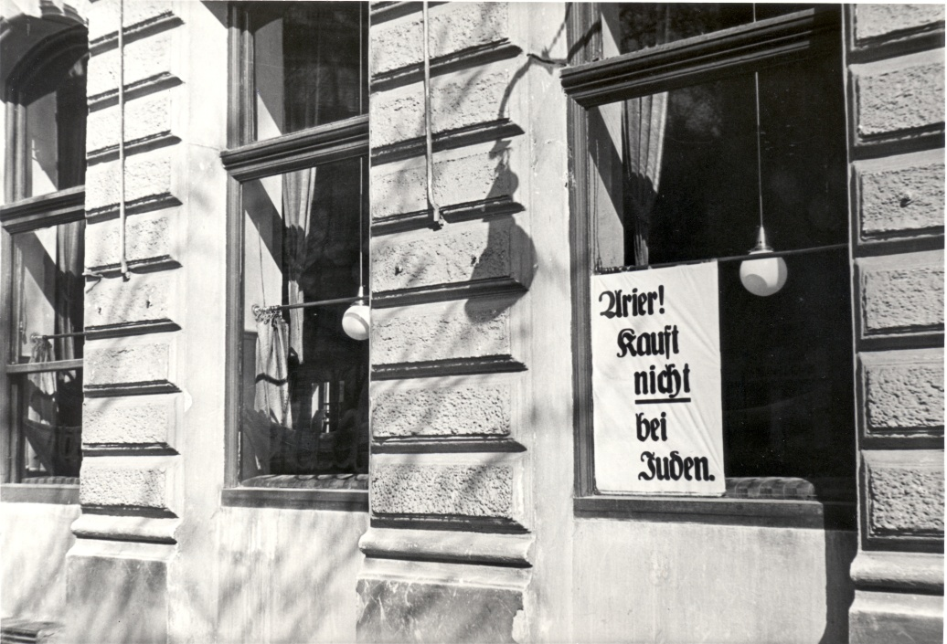
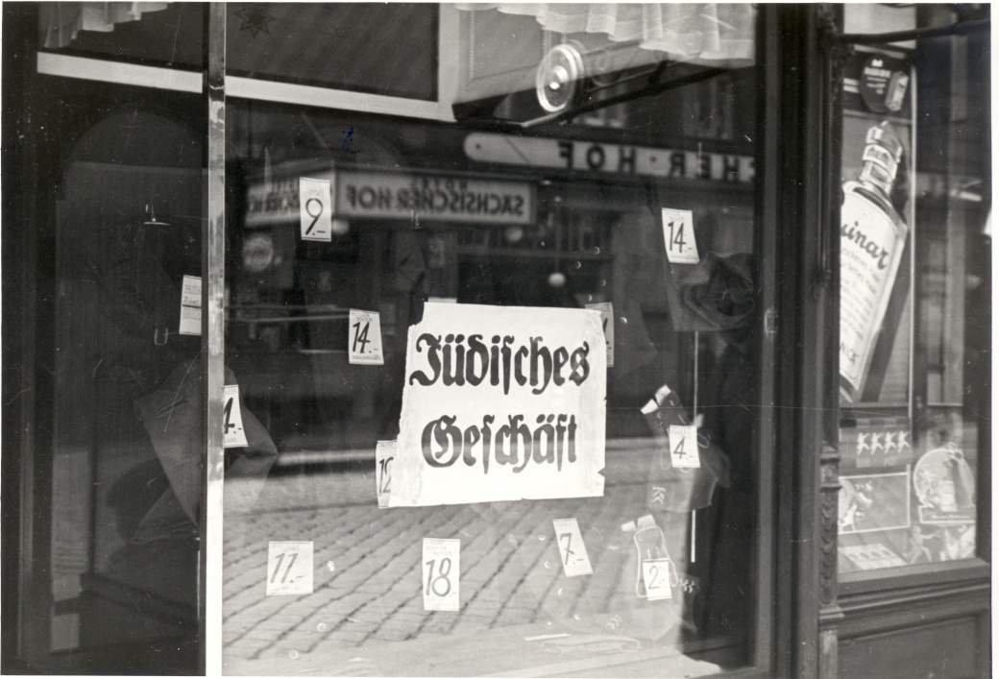
Kennzeichnung und Boykott jüdischer Geschäfte

Slide 16
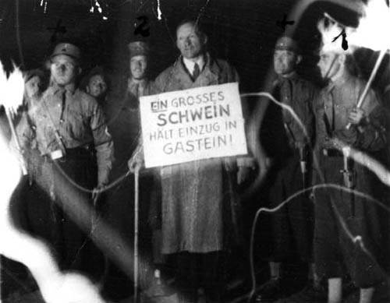
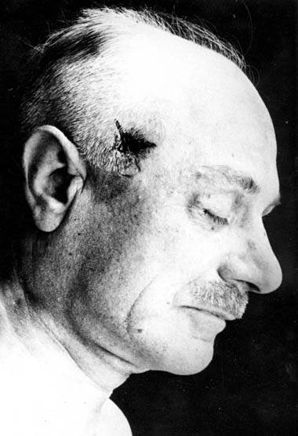
Dr. Hans Karlhuber, 16. März 1938
General Wilhelm Zehner, 11. April 1938

Slide 17
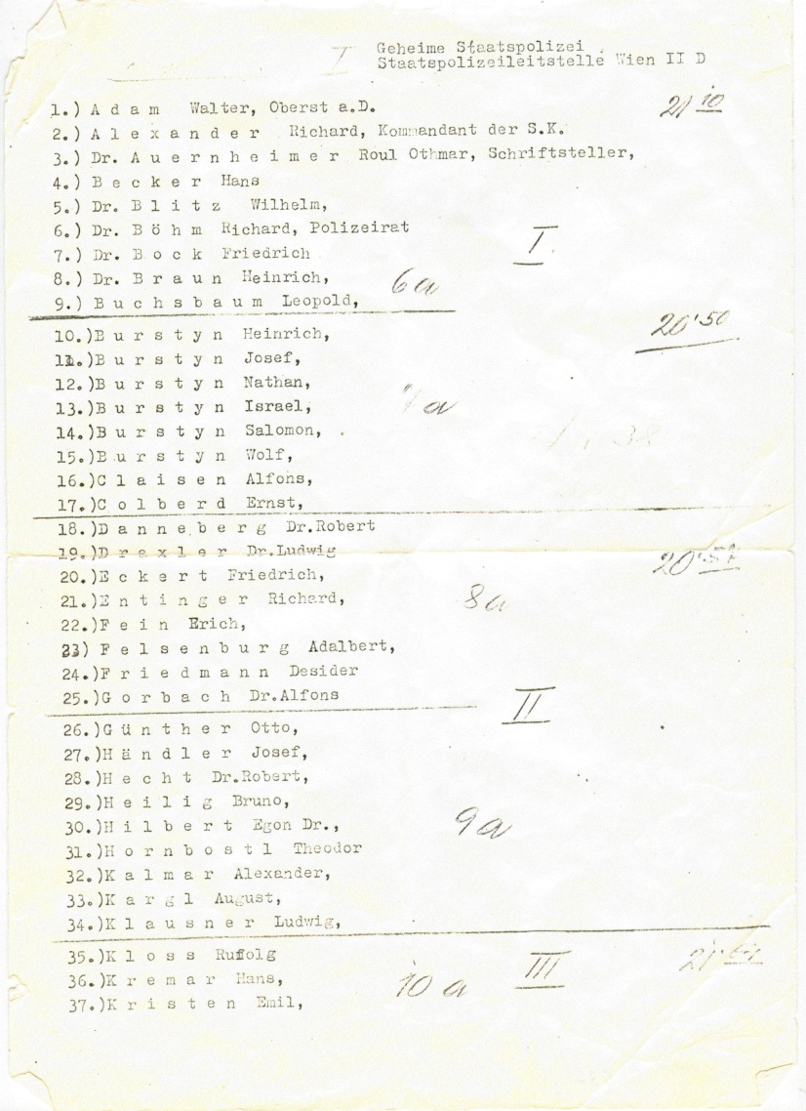
Am 1. April 1938 ging der erste Transport von Österreichern ins KZ Dachau

Slide 18
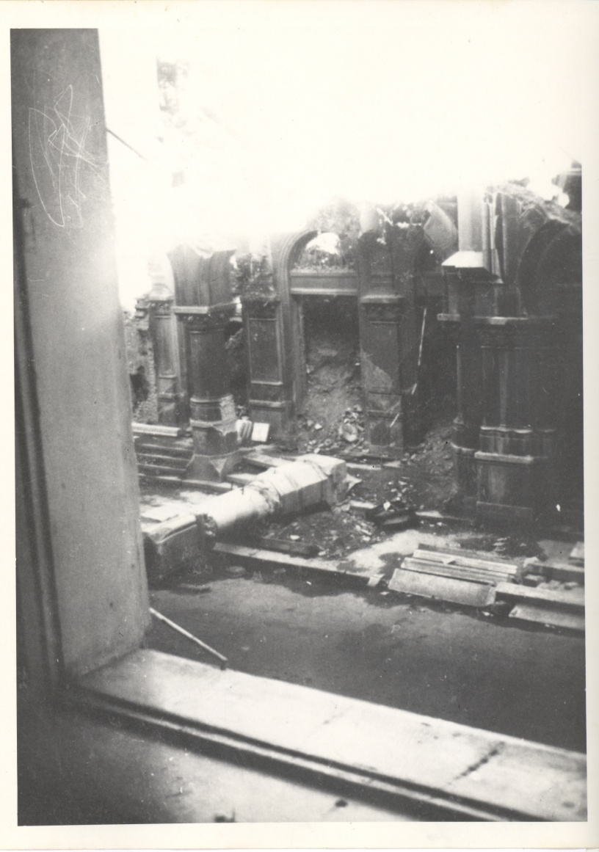
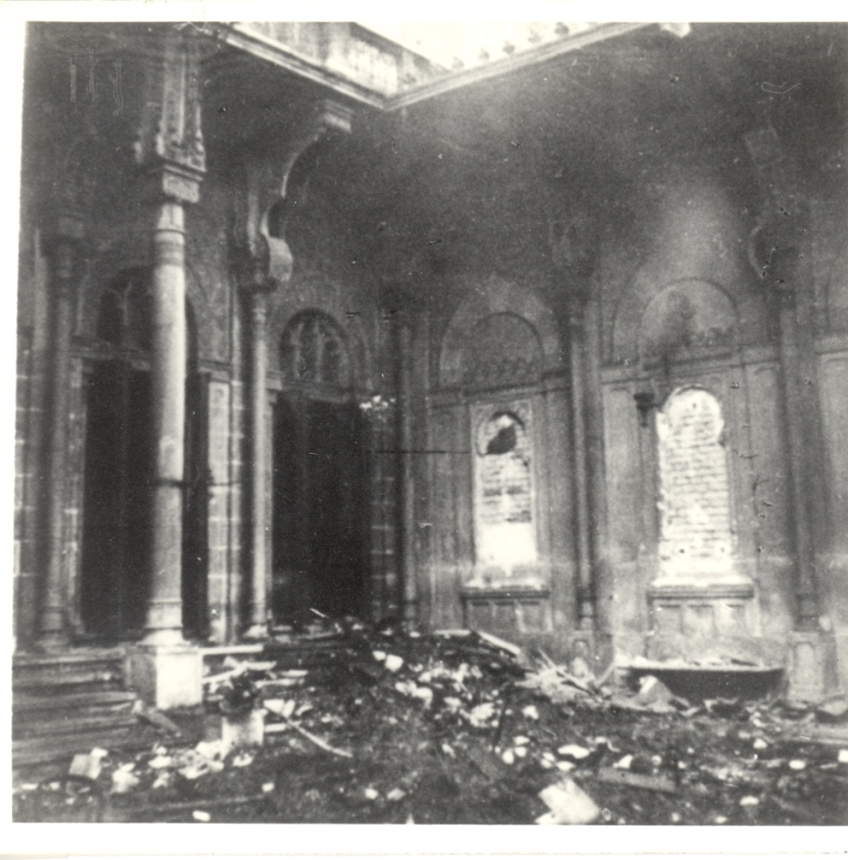
Im Novemberpogrom zerstörte Tempel: oben Große Schiffgasse, rechts Zirkusgasse, beide Wien 2. Bezirk

Slide 19
Mindestens 110.000 Österreicher und Österreicherinnen fielen dem NS-Regime zum Opfer:
66.000 Jüdinnen und Juden
9.000-10.000 Roma und Sinti
25.000 als Behinderte Ermordete
9.500 Opfer politischer Verfolgung

